Slide 1
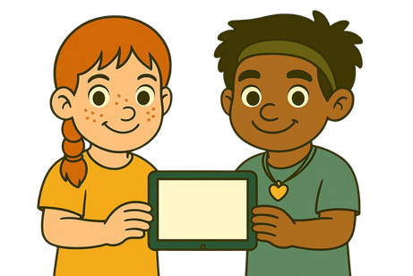
Unsere
Tablet-Regeln

Slide 2
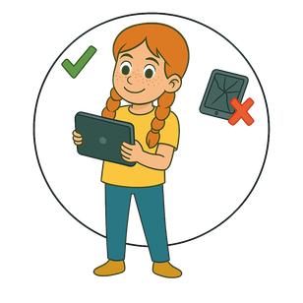
mit beiden Händen tragen

Slide 3
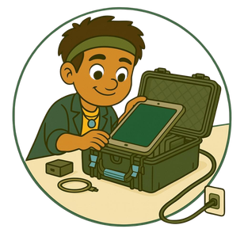
aufräumen und laden

Slide 4

keine persönlichen Daten verraten

Slide 5

Kopfhörer benutzen

Slide 6
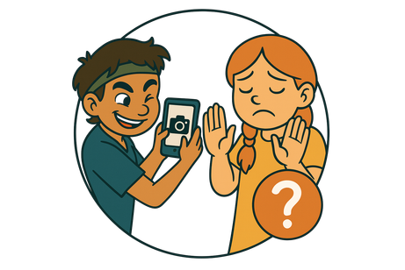
Fotos nur mit Erlaubnis machen

Slide 7
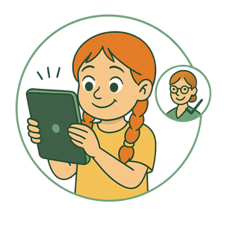
Tablet nur mit Erlaubnis benutzen

Slide 8
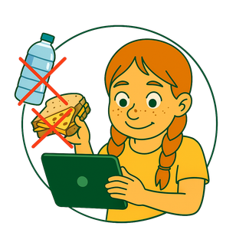
nicht essen und trinken

